Slide 1

Psikolojik Kuramlar: Saldırganlığın Teorik Temelleri
İnsan saldırganlığını açıklamaya çalışan başlıca psikolojik yaklaşımların kapsamlı bir incelemesi
PSIKOLOJI
KURAMSAL ÇERÇEVE

Slide 2

BÖLÜM 1
Freud'un Psikanalitik Kuramı
Freud, insanlarda iki temel içgüdünün var olduğunu savunur: Yaşam içgüdüsü (Eros) ve ölüm içgüdüsü (Thanatos). Eros bireyi haz aramaya yönlendirirken, Thanatos benlik yıkımına iter. Bu iki güç arasındaki çatışma, yıkıcı enerjinin kişinin kendinden başkalarına yöneltilmesiyle çözülür. Böylece birey saldırgan davranarak psikolojik dengesini korur. Bu kurama göre saldırganlık, insan doğasının kaçınılmaz bir parçasıdır ve bireyin kontrolü dışındadır.
Freud (1930): "Ölüm içgüdüsü bütün canlılarda bulunur ve yaşamı mahvederek özgün durumundaki cansız madde hâline indirgemeye çalışır."

Slide 3
BÖLÜM 1
Hidrolik Kuram Benzetmesi
Temel Fikir
Yüceltme (Sublimation)
Freud'un fikirleri "hidrolik kuram" benzetmesiyle anlaşılır: Bir kaptaki su basıncı artarken enerji salınmazsa patlama yaşanır. Saldırgan enerji mutlaka bir çıkış yolu bulmalıdır.
Freud'a göre toplum, bu içgüdülerin düzenlenmesinde yardımcı olur. Enerji kabul edilebilir davranışlara dönüştürülür. Sanatsal yaratı ve şehirlerin gelişimi, saldırgan ya da cinsel enerjinin yüceltilmesinin ürünleridir.
Hobbes ile Bağlantı
Freud'un görüşleri, insanın doğası gereği saldırgan olduğunu savunan Hobbes'un kötümser yaklaşımıyla örtüşür.

Slide 4

BÖLÜM 1
İçgüdü Teorisi ve Evrimsel Yaklaşım
Darwin tarafından bilimsel olarak öne çıkarılan içgüdü teorisi, saldırganlığı evrimsel bir adaptasyon olarak görür. Bu görüşe göre saldırganlık, eski atalarımızın hayatta kalmasını kolaylaştırmıştır.
Dağılım
Rekabet
Genetik Aktarım
Saldırganlık, popülasyonların geniş alanlara yayılmasını sağlayarak doğal kaynakların maksimum kullanımına olanak tanır.
Sınırlı kaynaklar için başarılı rekabeti mümkün kılar; bireysel hayatta kalma ve üreme yeteneğini artırır.
Yalnızca en güçlü bireylerin genlerini bir sonraki nesile aktarmasını sağlar; doğal seçilim sürecini destekler.
Freud, I. Dünya Savaşı'nın vahşetinden sonra bağımsız bir Thanatos içgüdüsünün varlığını kabul etti. Önceki yazılarında bunu reddetmişti.

Slide 5
BÖLÜM 2
Etolojik Yaklaşım
Hidrolik Model
Ketleme İçgüdüsü
Etologlar, organizmanın sürekli saldırgan enerji biriktirdiğini savunur. Bu enerji azar azar serbest bırakılmalıdır; aksi hâlde baskı artarak daha şiddetli bir patlamaya yol açar.
Etolojik görüşe göre saldırganlığı ketleme de içgüdüseldir. Hayvanlar evrim sürecinde kendi türlerini yok etmelerini önleyen ketlemeler geliştirmiştir. Ancak insanlar uzaktan kullanılan güçlü silahlar geliştirdiğinden bu ketlemeler yetersiz kalmaktadır.
Uyum Sağlayıcı Saldırganlık
Spor: Emniyet Sübabı
Etologlar saldırganlığı uyum sağlayıcı bir davranış olarak görürken, psikanalizciler onu yıkıcı dürtülerin temsilcisi olarak değerlendirir.
Saldırgan enerjinin sosyal olarak kabul edilebilir yollarla boşaltılması için yarışmacı sporlar önerilmiştir.

Slide 6
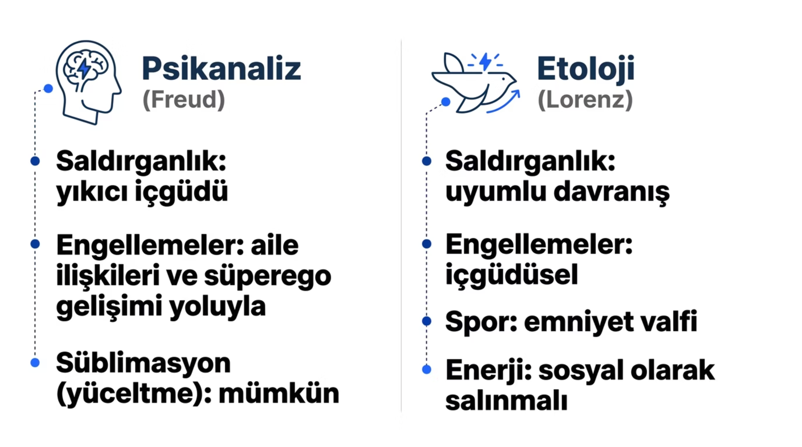

BÖLÜM 2
Psikanaliz ve Etoloji: Karşılaştırma
Her iki yaklaşım da saldırganlığı insan doğasının kaçınılmaz bir özelliği olarak görse de, saldırganlığın nasıl azaltılacağı konusunda birbirinden ayrılır.

Slide 7
BÖLÜM 3
Hayal Kırıklığı–Saldırganlık Teorisi
1939'da Yale Üniversitesi'nden psikologlar (Dollard, Doob, Miller, Mowrer ve Sears), saldırganlığın içgüdüden değil hayal kırıklığından kaynaklandığını öne sürdü. Hayal kırıklığı, bir kişinin hedefe ulaşması engellendiğinde ortaya çıkan hoş olmayan bir duygudur.
1. İddia
2. İddia
Revizyon (Miller)
"Saldırgan davranışın ortaya çıkması her zaman hayal kırıklığının varlığını varsayar."
"Hayal kırıklığının varlığı her zaman bir tür saldırganlığa yol açar."
Hayal kırıklıkları saldırganlık dışında kaçma veya engeli aşma gibi farklı eğilimleri de harekete geçirebilir. Baskın olan eğilim, hayal kırıklığını azaltmada en başarılı olandır.

Slide 8
BÖLÜM 3
Berkowitz'in Revizyonu ve Savaş-Kaç Tepkisi
1964'te Leonard Berkowitz, yalnızca hayal kırıklığı değil, tüm tatsız olayların saldırganlığın önemli nedenleri olduğunu öne sürdü. Tatsız olaylar otomatik olarak ilkel savaş ya da kaç tepkileri üretir.
Savaş ya da Kaç
Belirleyici Faktörler
Tatsız bir olay yaşadığımızda onu durdurmak ya da oradan ayrılmak isteriz. Bu nedenle bizi kötü hissettiren her şey otomatik olarak saldırgan eğilimler üretir.
Saldırganlığın meydana gelip gelmemesi iki faktöre bağlıdır:
Tatsız olayın nasıl yorumlandığı
Ortamda saldırgan ipuçlarının varlığı
Örneğin, şiddet içeren film izledikten sonra itilen biri daha saldırgan tepki verebilir.

Slide 9
BÖLÜM 3
Göreceli Yoksunluk
Hayal kırıklığı, kendimizi başkalarıyla karşılaştırdığımızda daha da artar. Bu duyguya göreceli yoksunluk adı verilir.
Polis & İtfaiye
Doğu Almanya
Televizyon & Suç
Polis maaşlarına yapılan zam, polislerin moralini yükseltirken itfaiyecilerin moralini bozabilir.
Bazı Batı Avrupa ülkelerinden daha iyi yaşam standardına sahip olmalarına rağmen Batı Alman komşularından düşük olmaları isyana yol açtı (Baron ve diğerleri, 1992).
Hennigan ve ark. (1982): Televizyonun yaygınlaştığı 1951'de 34 Amerikan şehrinde hırsızlık oranı belirgin biçimde arttı. Yayının 1955'e ertelendiği şehirlerde artış 1955'te yaşandı.
Gelir eşitsizliğinin yüksek olduğu toplumlarda mutluluk düşük, suç oranları yüksek olma eğilimindedir (Hagerty, 2000; Kawachi ve diğerleri, 1999).

Slide 10
BÖLÜM 4
Öğrenme Teorisi Modelleri
Operant Koşullanma
Sınırlılıklar
Thorndike ve Skinner: İnsanlar ödüllendirilen davranışları tekrarlama, cezalandırılanları ise tekrarlamamaya eğilimlidir. Saldırganca davrandıkları için pekiştirilen çocuklar saldırganlığı öğrenir.
1960'ların başında operant ve klasik koşullanmanın saldırganlıktaki bireysel farklılıkları tam olarak açıklayamadığı anlaşıldı. Bu durum, Bandura'nın sosyal öğrenme teorisinin geliştirilmesine zemin hazırladı.
Klasik Koşullanma
Pavlov: Koşulsuz uyaranın koşullu uyaranla eşleştirilmesiyle koşullu tepki oluşur. Çocuklar saldırganlığın işe yaradığı ve yaramadığı durumlar arasında ayrım yapmayı öğrenir.

Slide 11

BÖLÜM 4
Bandura'nın Sosyal Öğrenme Teorisi
Bandura, insanların başkalarını gözlemleyerek ve taklit ederek saldırganca davranmayı öğrendiklerini teorileştirdi. Klasik deneylerde küçük çocukların saldırgan modelleri taklit ettiği gösterildi.
Gözlem
Yorum
Taklit
Önemli olan yalnızca gözlem değil, çocuğun davranışı nasıl yorumladığı ve ne kadar yetkin hissettiğidir. Bir ebeveynin diğerini vurmasını izlemek, çocuğun vurma olasılığını artırır ve bunu kabul edilebilir bir tepki olarak benimsemesine yol açabilir.

Slide 12
BÖLÜM 4
Ayna Nöronlar ve Otomatik Taklit
Ayna Nöronlar
Doğuştan Taklit Eğilimi
1990'ların ortasında, bir eylem gözlemlendiğinde veya gerçekleştirildiğinde ateşlenen "ayna nöronlarının" varlığı gösterildi (Gallese ve diğerleri; Rizzolatti). Bu, çocukların neden başkalarını taklit ettiğini açıklar.
İnsan ve primat yavruları gözlemlediklerini taklit etme konusunda doğuştan eğilime sahiptir. Erken bebeklikte ifadeleri, yürüyebildiklerinde ise davranışları taklit ederler.
Öfkenin Bulaşması
Öfkeli ifadelerin otomatik olarak taklit edilmesi, izleyicide öfkeli duyguları harekete geçirebilir (Prinz; Zajonc ve diğerleri). Saldırgan davranışların anında "ayna" temsili yeterlidir.

Slide 13
BÖLÜM 5
Fizyolojik Uyarılmaya Dayalı Teoriler
Kışkırtma, sıcaklık ve medya şiddeti gibi saldırganlığı artıran uyaranlar aynı zamanda uyarılma seviyelerini de artırır. Uyarılmanın saldırganlığı artırmasının dört olası nedeni vardır:
1
2
İtici Deneyim
Dikkat Daralması
Yüksek uyarılma seviyeleri itici olarak deneyimlenir ve diğer itici uyaranlar gibi saldırganlığı uyarır.
Uyarılma dikkat aralığını daraltır. Saldırgan ipuçları belirginse, dikkat onlara odaklanır ve saldırganlık kolaylaşır.
3
4
Baskın Tepki
Yanlış Etiketleme
Uyarılma baskın tepkiyi artırır. Karakteristik olarak saldırgan kişiler, uyarıldıklarında daha da saldırgan davranır.
Uyarılma, kışkırtma içeren durumlarda öfke olarak yanlış etiketlenebilir ve öfke kaynaklı saldırgan davranışlara neden olabilir.

Slide 14
BÖLÜM 5
Uyarılma Transferi Teorisi
Dolf Zillmann'ın geliştirdiği uyarılma-aktarım teorisi, fizyolojik uyarılmanın yavaş yavaş dağıldığını varsayar.
Transfer Mekanizması
Öfkenin Uzaması
İki uyarıcı olay arasında kısa bir zaman dilimi varsa, ilk olayın neden olduğu uyarılmanın bir kısmı ikinci olaya aktarılabilir. İlk olaydan kaynaklanan uyarılma yanlışlıkla ikinci olaya atfedilir.
Kişi artan uyarılmasını öfkeye atfeder ve bunu düşünmeye devam ederse, öfke uzun sürelere yayılabilir. Uyarılma dağıldıktan sonra bile kişi, kendi ürettiği "öfke" etiketi devam ettiği sürece saldırganlığa hazır kalır.

Slide 15



BÖLÜM 6
Sosyal-Bilişsel Bilgi İşleme: Senaryo Modeli
Huesmann ve meslektaşları tarafından geliştirilen model, senaryolara odaklanır. Bellekte bir senaryo, durumları tanımlar ve davranışı yönlendirir.
Senaryo Öğrenme
Geri Çağırma
Davranış Rehberi
Senaryolar doğrudan deneyimle veya ebeveyn, akran, medya karakterleri gözlemlenerek öğrenilir.
Kodlama sırasındaki ipuçlarıyla geri çağırma sırasındaki ipuçları benzeşirse senaryo hafızadan geri alınır.
Çocuk çatışma durumuna girdiğinde, daha önce öğrendiği saldırgan senaryoyu davranış rehberi olarak kullanabilir.
Huesmann, çocukların medyada şiddet gördüklerinde saldırgan davranışlar için senaryolar öğrendiklerini öne sürmüştür.

Slide 16
BÖLÜM 6
Düşmanca Atıf Önyargısı: Dodge Modeli
Atıf Nedir?
Meta-Analitik Kanıt
Atıflar, insanların başkalarının neden öyle davrandığına dair verdikleri açıklamalardır. Dodge ve meslektaşları, saldırgan insanların düşmanca atıf önyargısına sahip olduğunu buldu.
Orobrio de Castro ve diğerleri: Düşmanca niyet atıfı ile saldırgan davranış arasında güçlü bir ilişki olduğu gösterildi.
İki Modelin Ortak Noktası
Örnek
Hem senaryo hem de atıf modeli, saldırganlığı bir sosyal problem çözme sürecinin sonucu olarak görür; durumsal faktörler değerlendirilir ve tepki genellikle bilinçsizce seçilir.
Biri onlara çarparsa, bunu kasıtlı olarak zarar vermek için yaptığını düşünürler ve düşmanca tepki verirler.

Slide 17
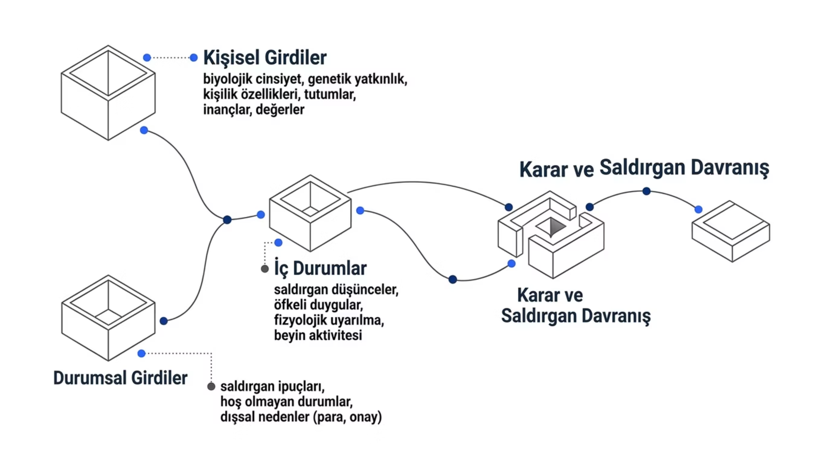
BÖLÜM 7
Genel Saldırganlık Modeli (GAM)
Craig Anderson ve meslektaşları, diğer tüm teorileri kapsayan geniş bir model geliştirdi: Genel Saldırganlık Modeli (GAM).
Kişisel ve durumsal faktörler, saldırgan düşünceler, öfkeli hisler ve fizyolojik uyarılma gibi içsel durumları etkiler. Bu içsel durumlar birbirine bağlıdır ve kişinin saldırgan davranıp davranmayacağını belirleyen kararları şekillendirir.

Slide 18
BÖLÜM 7
GAM: Girdi Faktörleri
Kişi Girdileri
Durum Girdileri
İçsel Durumlar
Biyolojik cinsiyet
Genetik yatkınlıklar
Kişilik özellikleri
Tutumlar, inançlar ve değerler
Saldırgan ipuçları
Hoş olmayan durumlar
Saldırganlığın dışsal nedenleri (para, takdir)
Saldırgan düşünceler
Öfkeli hisler
Fizyolojik uyarılma
Beyin aktivitesi

Slide 19
ÖZET
Teorilerin Karşılaştırmalı Özeti
Kuram
Temel Açıklama
Saldırganlığın Kaynağı
Freud (Psikanaliz)
Eros ve Thanatos çatışması
Doğuştan, kaçınılmaz
Etoloji
Evrimsel adaptasyon
İçgüdüsel, uyum sağlayıcı
Hayal Kırıklığı-Saldırganlık
Engellenen hedef → saldırganlık
Durumsal, tetikleyici
Öğrenme Teorisi
Gözlem ve taklit
Öğrenilmiş davranış
Fizyolojik Uyarılma
Uyarılma transferi
Biyolojik-durumsal
Sosyal-Bilişsel
Senaryo ve atıf önyargısı
Bilişsel işleme
GAM
Tüm faktörlerin entegrasyonu
Çok boyutlu

Slide 20

Temel Çıkarımlar
Saldırganlık Çok Boyutludur
Bağlam Belirleyicidir
Hiçbir tek kuram saldırganlığı tam olarak açıklayamaz; biyolojik, psikolojik ve sosyal faktörler bir arada rol oynar.
Saldırganlığın ortaya çıkması, kişisel özelliklerin yanı sıra durumsal ipuçlarına, yorumlara ve uyarılma düzeylerine bağlıdır.
Öğrenme Kritik Rol Oynar
Uzun Vadede Maliyetlidir
Medya şiddeti, aile içi şiddet ve sosyal modeller, saldırgan senaryoların ve atıf önyargılarının gelişimini doğrudan etkiler.
Saldırgan insanlar kısa vadede istediklerini elde etseler de uzun vadede ilişkiler zarar görür ve misilleme kaçınılmaz olur.
Genel Saldırganlık Modeli (GAM), tüm bu teorileri bütünleştirerek saldırganlığı anlamak ve önlemek için en kapsamlı çerçeveyi sunmaktadır.

